Slide 1
RNN → Attention → Transformer

Slide 2
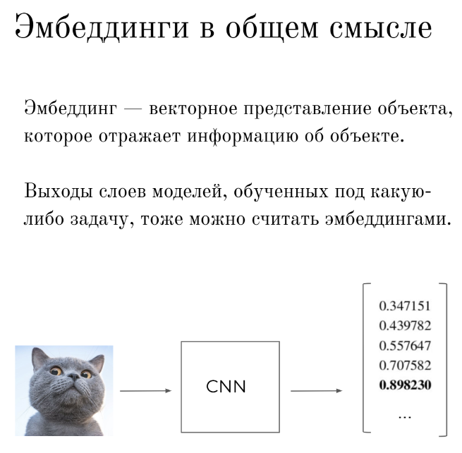

Slide 3
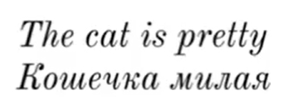
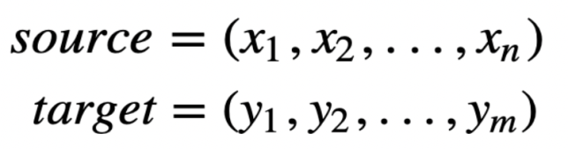
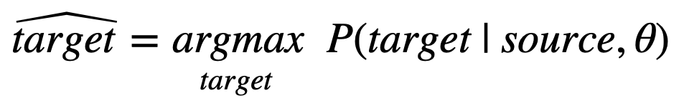
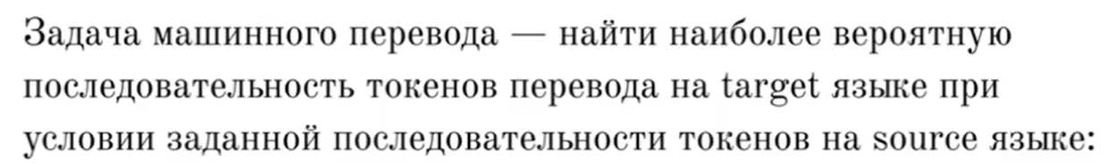
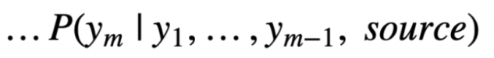
Машинный перевод
Sec2Sec

Slide 4
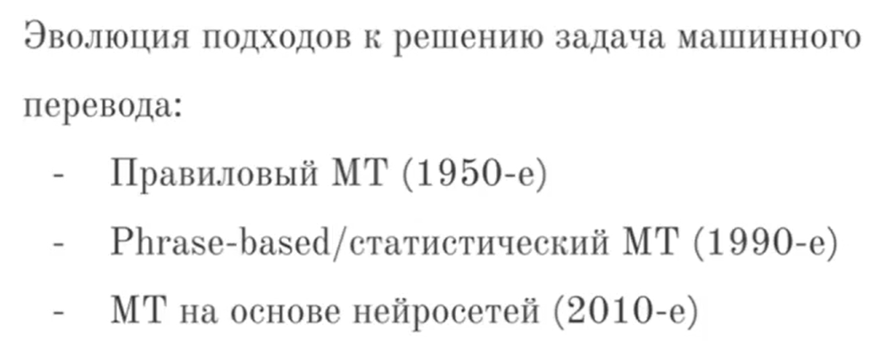
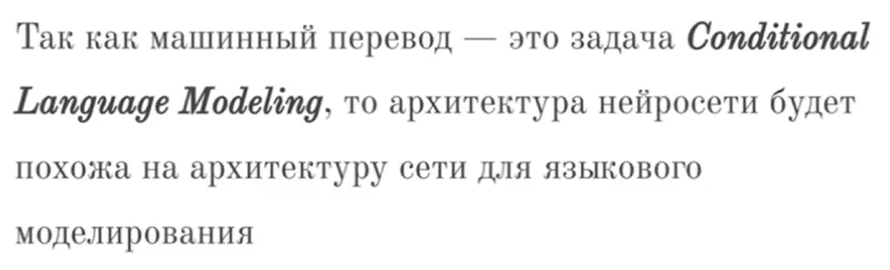
Machine Translation

Slide 5
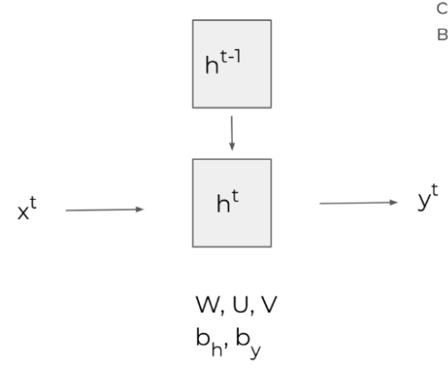
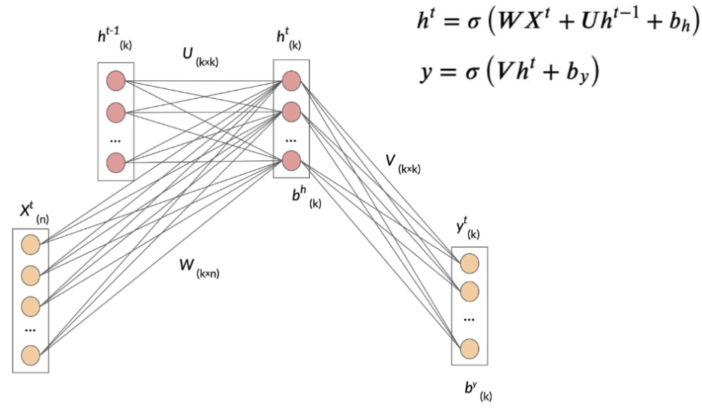
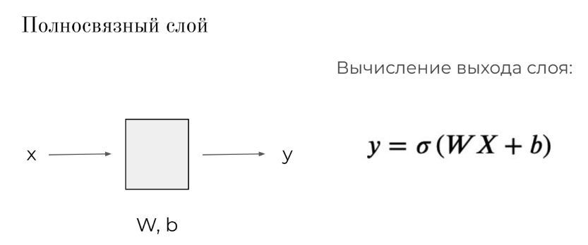
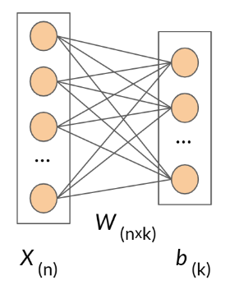
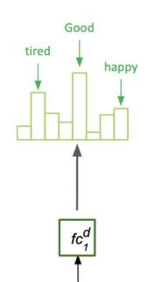
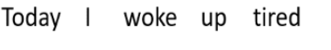
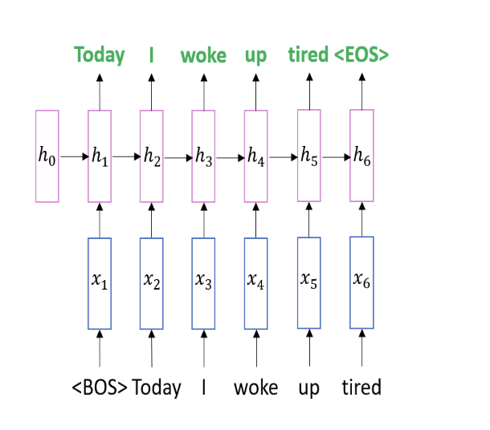
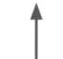
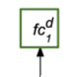
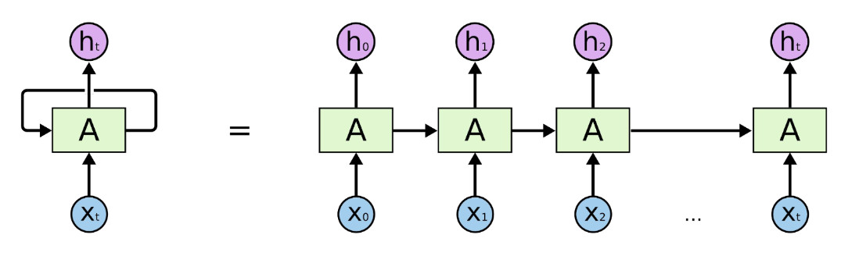
RNN for
Machine Translation
<EOS>
too
over
Selection of the next token
Fully connected layers
fc
fc
fc
fc
fc
fc
RNN layers
embeddings
Input tokens

Slide 6
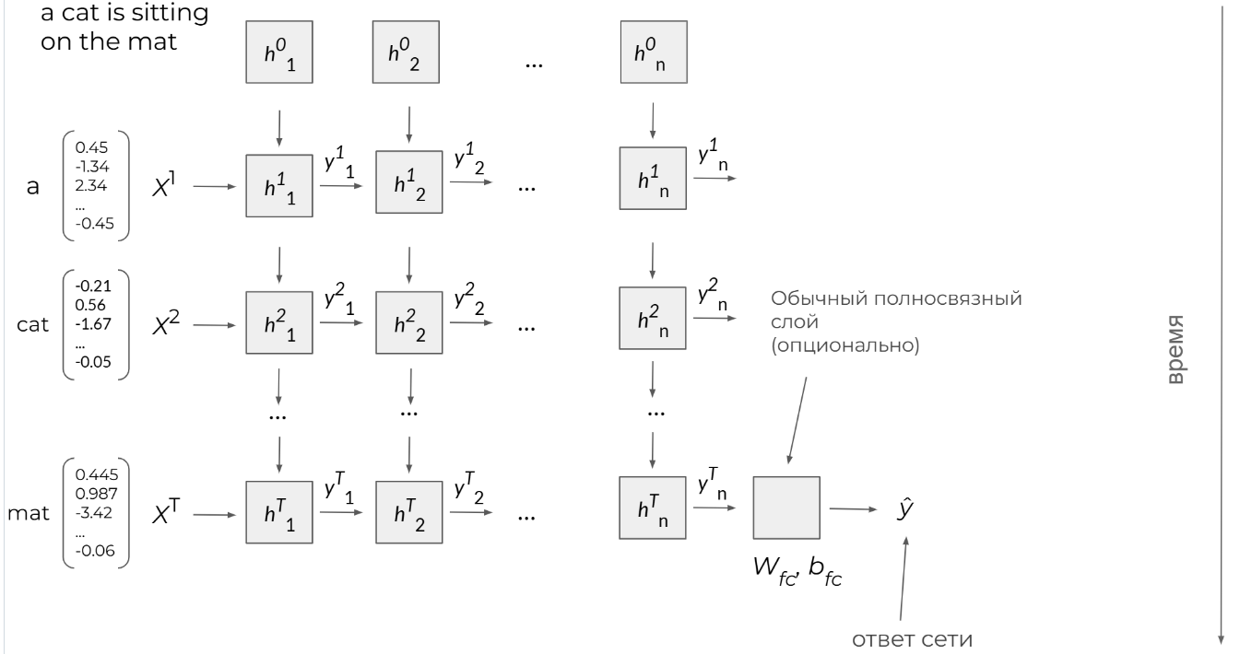

Slide 7
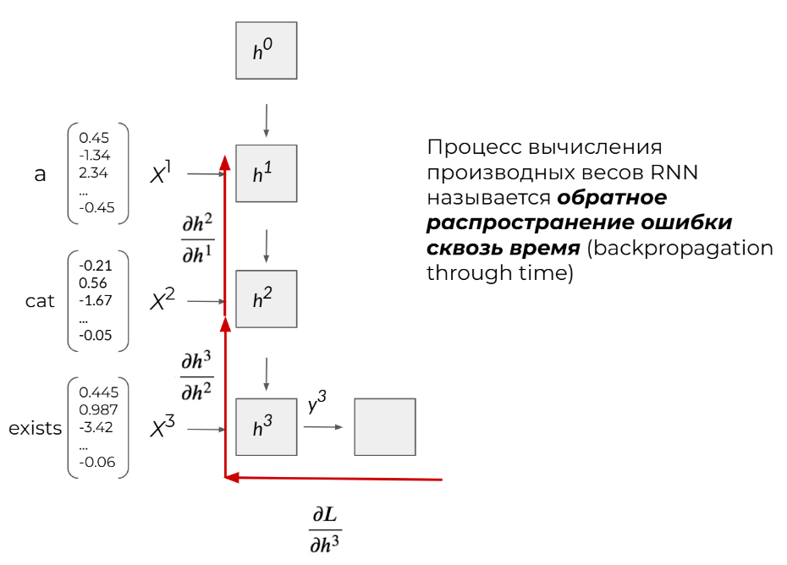
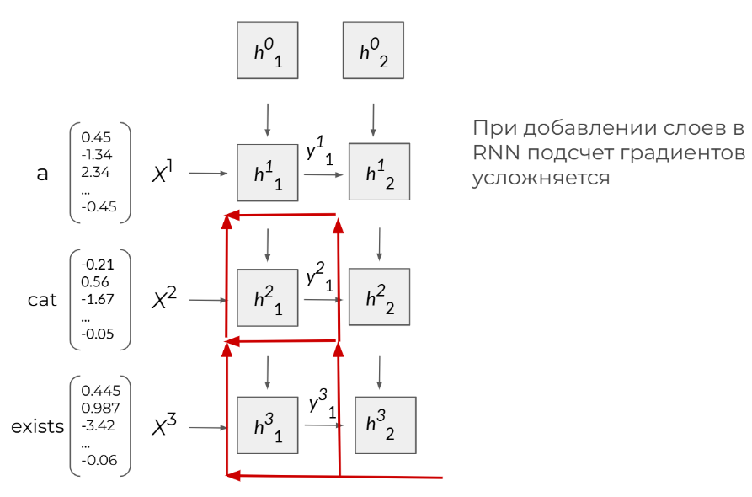
Problems

Slide 8
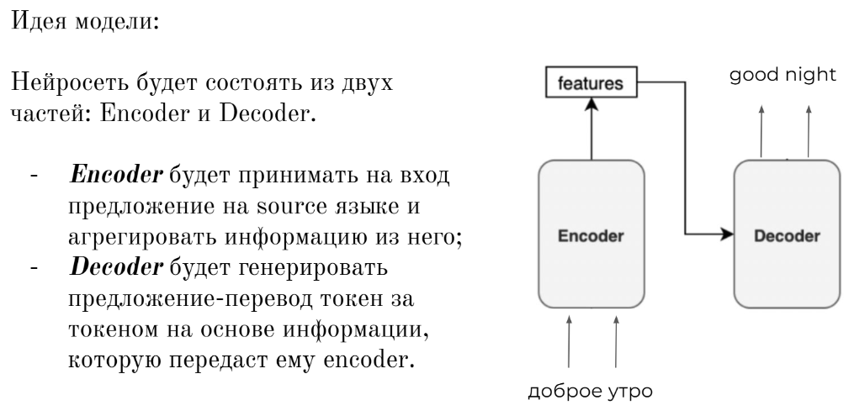

Slide 9
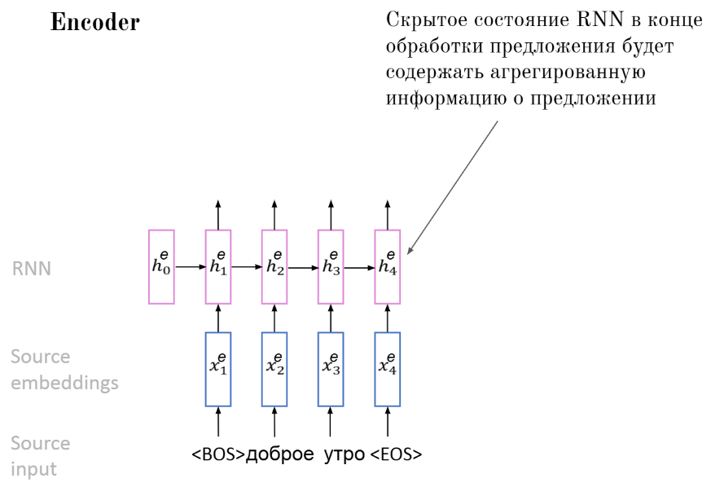

Slide 10
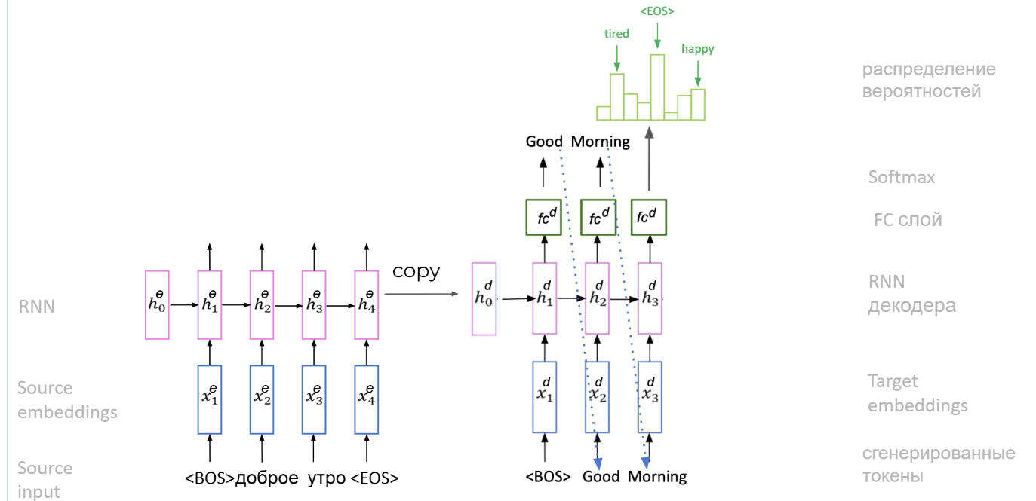

Slide 11
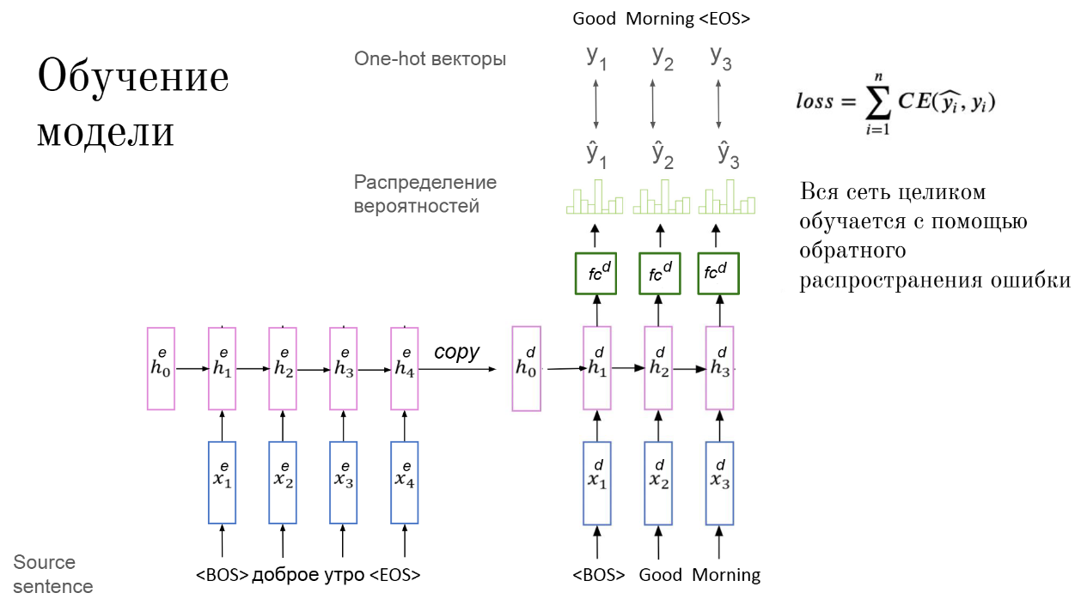
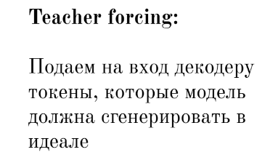
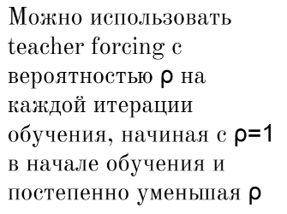

Slide 12
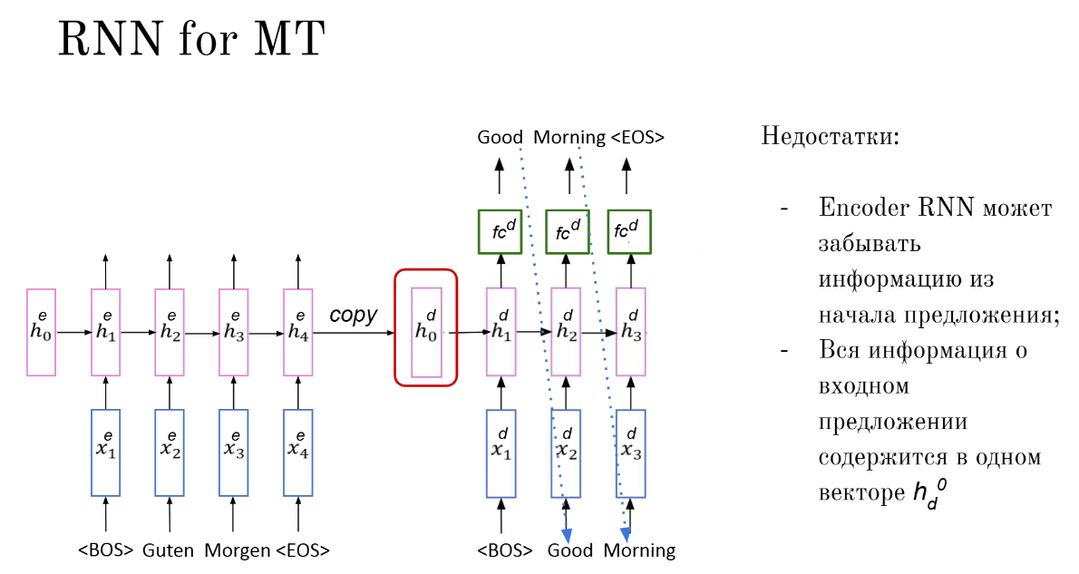
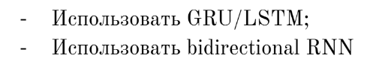

Slide 13
Attention: идея
Худощавый высокий статный мужчина в шляпе с прекрасным ярким попугаем на плече только что зашел в неприметное здание с овальными окнами на углу Старого Косого переулка
Читает это предложение один раз и “запоминает” его в вектор скрытого состояния;
Генерирует предложение-перевод
RNN
Во время генерации перевода мы бы несколько раз смотрели на разные части исходного предложения, чтобы найти те части, на которые стоит обратить внимание в данный момент времени, и лучше их запомнить
Human
Механизм Attention — это то, что поможет декодеру модели “подглядывать” в нужные части исходного предложения во время генерации.

Slide 14
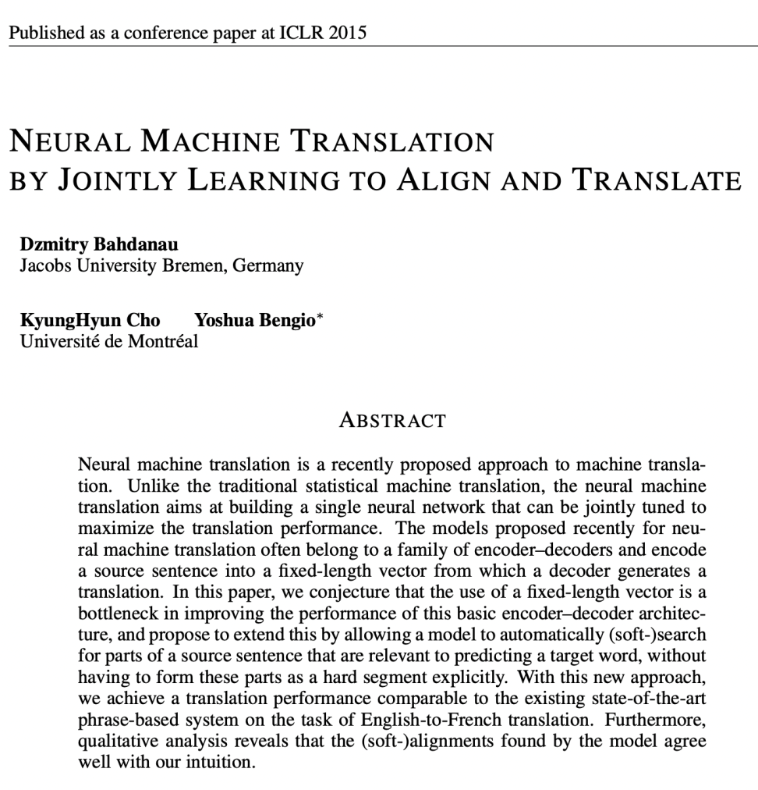
Идея Attention была впервые предложена в 2014-2015 году в этой статье
Энкодер не меняем!
Декодер меняем – он должен: - уметь на каждом шаге по «времени» «смотреть» на каждое внутреннее состоянием = исходный токен - уметь вычислять важность каждого внутреннего состояния (исходного токена) энкодера для текущего внутренного состояния декодера

Slide 15
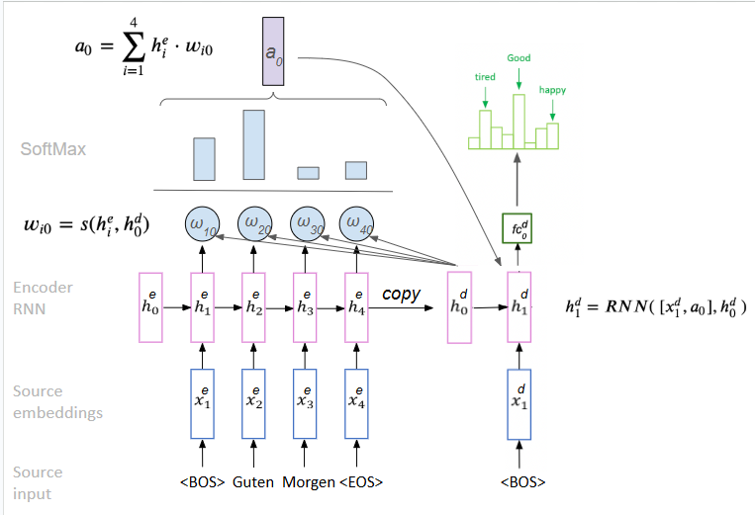
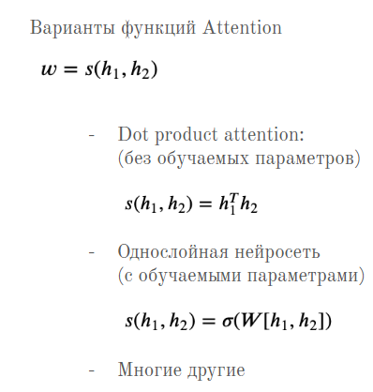
Функция s может быть обучаемой или не обучаемой.
Если она обучаемая, то ее веса обучаются совместно со всеми параметрами сети.
Что-то еще…

Slide 16
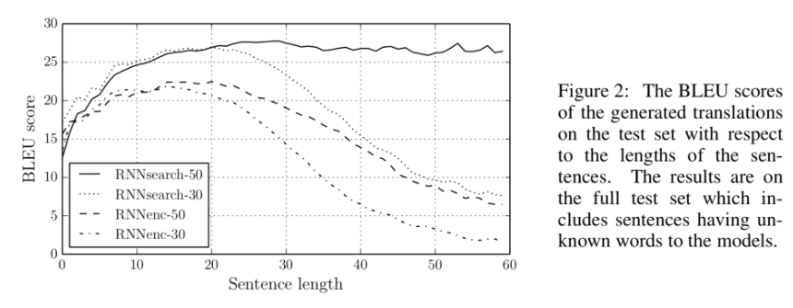
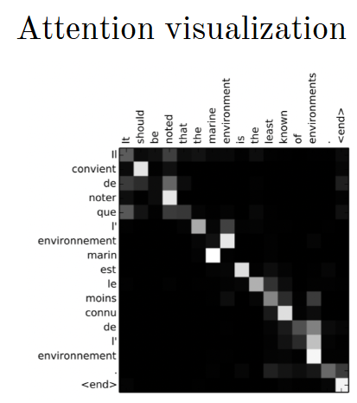

Slide 17
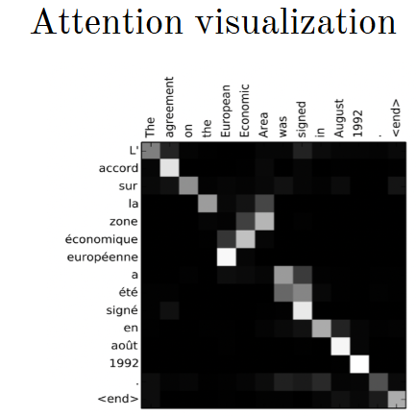

Slide 18
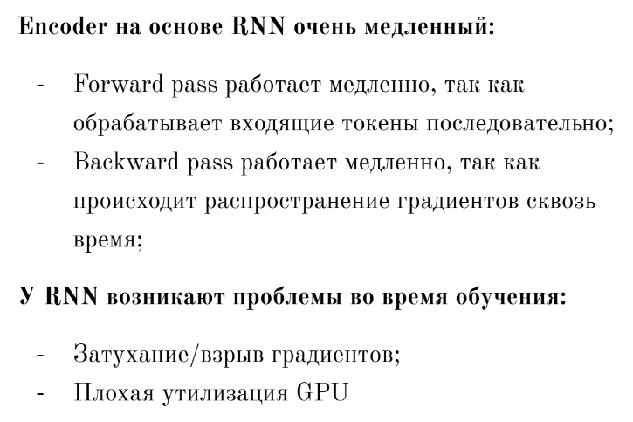
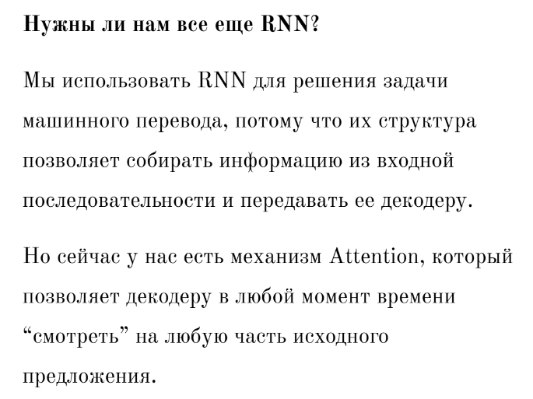

Slide 19
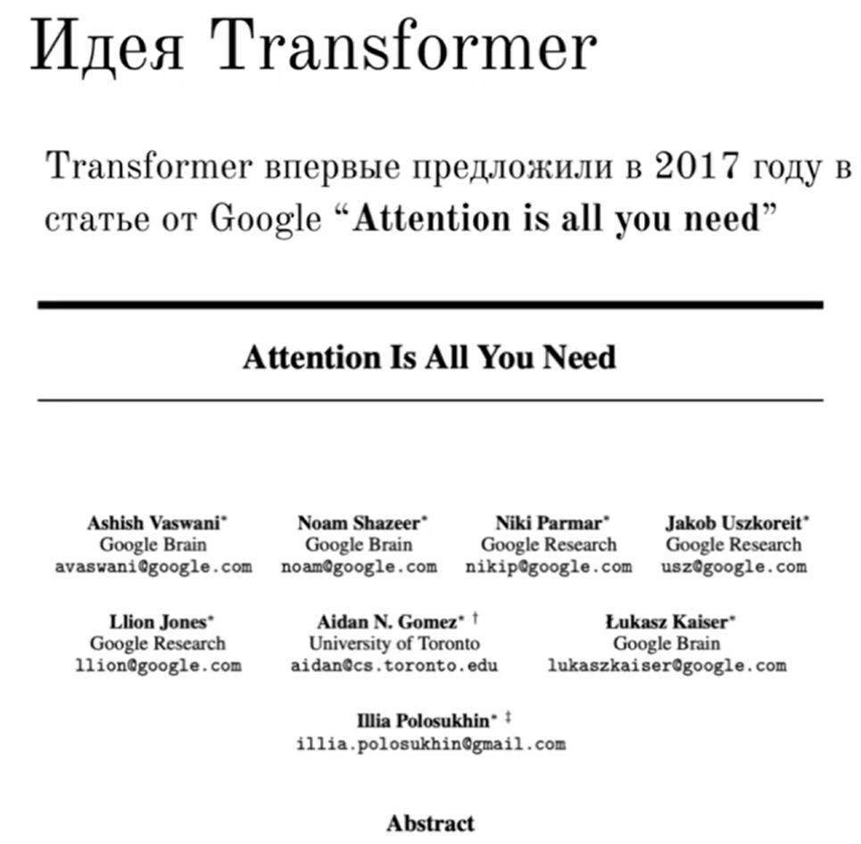
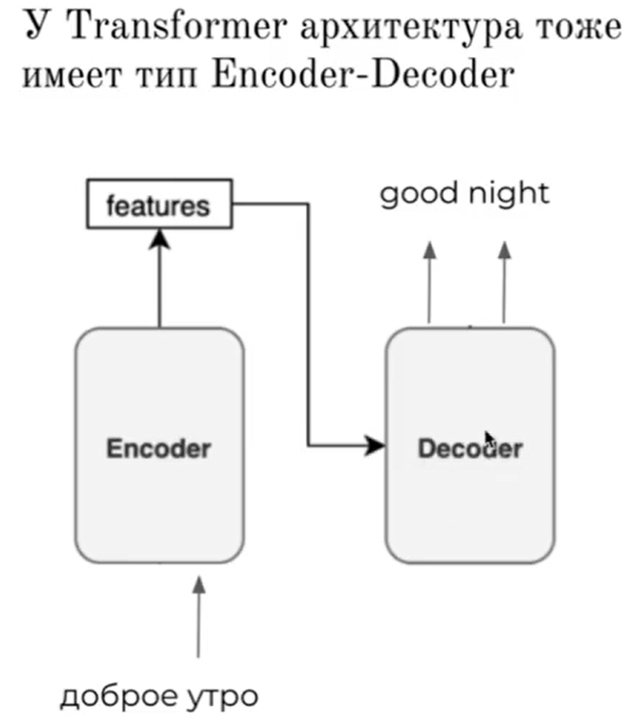

Slide 20
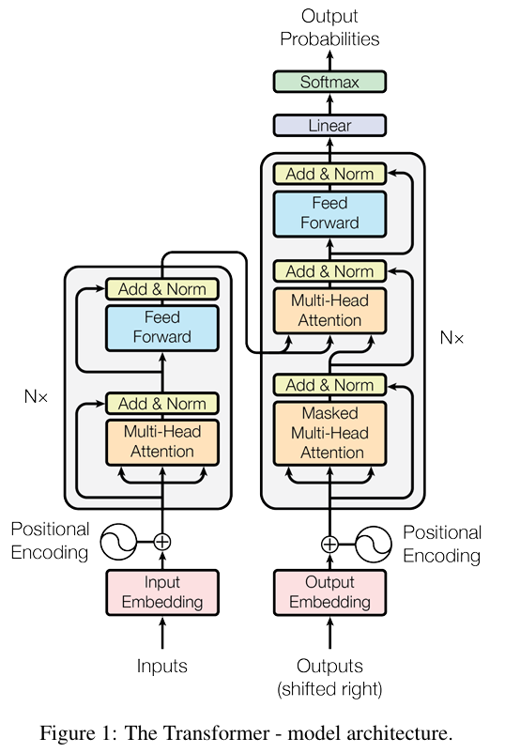
Decoder
Encoder

Slide 21
4. Positional Encoding
Decoder
Encoder
3. LayerNorm
1. Self-attention
5. Masked
Multi-head
attention
2. Multi-head
attention

Slide 22
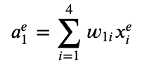
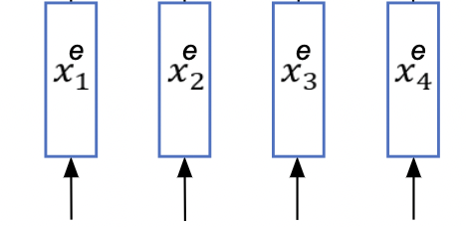
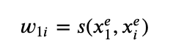
Self-attention
Слой self-attention вычисляет дополнительную информацию для эмбеддинга каждого токена на основе его контекста (т.е. эмбеддингов всех других токенов)
“Sport is good, it helps a lot”
a^{e}₁
Агрегация
0.4 0.55 0.1 0.05
SoftMax
Self-attention layer
Self-attention
w₁₁
w₁₂
w₁₃
w₁₄
Source
embeddings
x^{e}₁
x^{e}₂
x^{e}₃
x^{e}₄
Source
embeddings
x^{e}₁
x^{e}₂
x^{e}₃
x^{e}₄
Source input
<BOS> Guten Morgen <EOS>

Slide 23
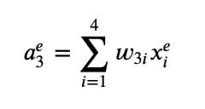
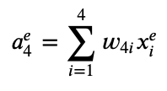

a^{e}₁
a^{e}₂
a^{e}₃
a^{e}₄
Aggregation
0.2 0.1 0.65 0.05
SoftMax
Self-attention
w₄₁
w₄₂
w₄₃
w₄₄
Source embeddings
x^{e}₁
x^{e}₂
x^{e}₃
x^{e}₄
Source input

Slide 24
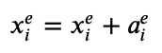
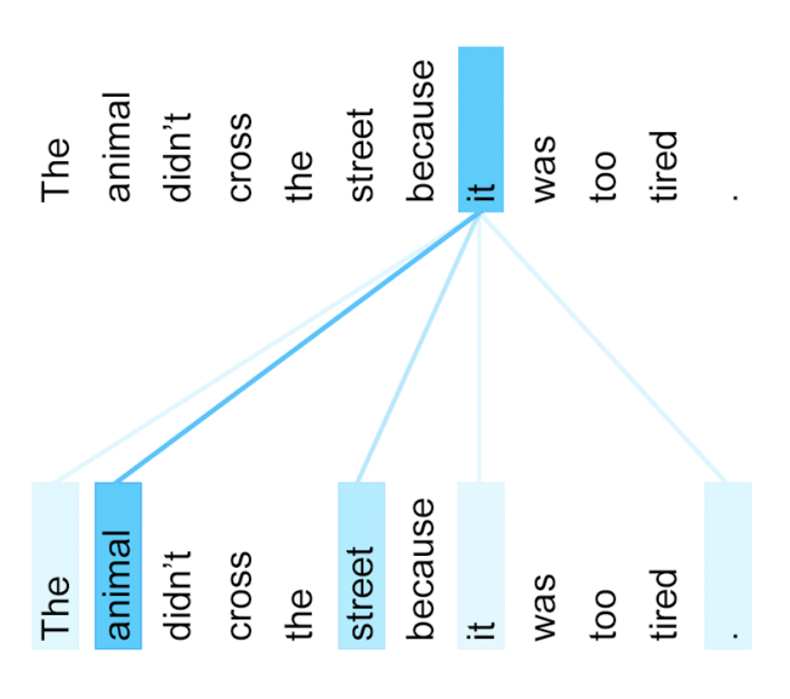
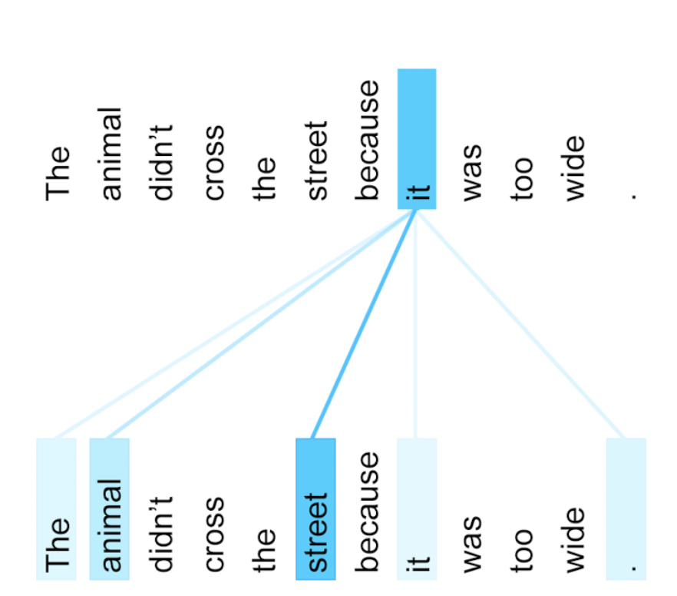
Слой self-attention вычисляет дополнительную информацию для эмбеддинга каждого токена на основе его контекста
Add
x^{e}₁
x^{e}₂
x^{e}₃
x^{e}₄
Self-attention
a^{e}₁
a^{e}₂
a^{e}₃
a^{e}₄
Self-Attention применяется ко всем эмбеддингам параллельно!
Source
embeddings
x^{e}₁
x^{e}₂
x^{e}₃
x^{e}₄
Source input
<BOS> Guten Morgen <EOS>
Визуализация весов
слоя
self-attention

Slide 25
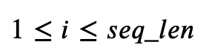
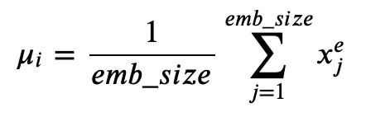



LayerNorm
LayerNorm: выходы слоя всегда будут иметь одинаковые mean и variance
seq_len
Выход слоя размера:
(seq_len × emb_size)
Layer Norm
x^{e}₁
x^{e}₂
x^{e}₃
x^{e}₄
emb_size
x^{e}₁
x^{e}₂
x^{e}₃
x^{e}₄
Add
Self-attention
a^{e}₁
a^{e}₂
a^{e}₃
a^{e}₄
Source
embeddings
x^{e}₁
x^{e}₂
x^{e}₃
x^{e}₄
Source input
<BOS> Guten Morgen <EOS>
После этого обновляем элементы каждого эмбеддинга x^{e}_{i} следующим образом:
Здесь 𝛄 и β — обучаемые параметры

Slide 26
Transformer Encoder
Add & Norm
x^{e}₁
x^{e}₂
x^{e}₃
x^{e}₄
Результат работы блока Encoder — обновленные эмбеддинги токенов.
Каждый слой обрабатывает эмбеддинги параллельно
Каждый слой, кроме слоя self-attention, обрабатывает эмбеддинги независимо
Transformer Encoder может обрабатывать последовательности разной длины
Слои в энкодере можно менять местами
FC layer
x^{e}₁
x^{e}₂
x^{e}₃
x^{e}₄
Add & Norm
x^{e}₁
x^{e}₂
x^{e}₃
x^{e}₄
Self-attention
a^{e}₁
a^{e}₂
a^{e}₃
a^{e}₄
Source
embeddings
x^{e}₁
x^{e}₂
x^{e}₃
x^{e}₄
Source input
<BOS> Guten Morgen <EOS>

Slide 27

?
?

Slide 28

Молодой преподаватель, который читал лекции по истории, опубликовал свою новую книгу о революции
Морфологические согласования
"Молодой" → "преподаватель"
"свою" → "книгу"
"новую" → "книгу"
"преподаватель" → "опубликовал"
"который" → "читал"
"который" → "преподаватель"
"свою" → "преподаватель"
"читал" → "лекции"
"опубликовал" → "книгу"
"лекции" → "по истории"

Slide 29
Студенты, изучающие высшую математику в нашем университете, успешно сдали итоговые экзамены по аналитической геометрии и линейной алгебре.
Если self-attention — это один взгляд на предложение, то Multi-Head Attention — это несколько разных взглядов одновременно. Каждая "голова" (head) фокусируется на разных аспектах взаимосвязей между словами.
Аналогия: Смотрим на картину через несколько разных фильтров — один выделяет цвета, другой формы, третий текстуры. Multi-Head Attention делает то же самое с текстом: одна голова может фокусироваться на синтаксических связях, другая на семантических, третья на морфологических.

Slide 30



Multi-Head Self-Attention
У всех голов attention различные веса
k — количество голов Attention
a^{e}₁
a^{e}₂
a^{e}₃
a^{e}₄
FC layer
размера
(emb_size × emb_size)
concat
concat
concat
concat
a^{e}₁₁
a^{e}₂₁
a^{e}₃₁
a^{e}₁₂
a^{e}₂₂
a^{e}₃₂
a^{e}₁₃
a^{e}₂₃
a^{e}₃₃
a^{e}₁₄
a^{e}₂₄
a^{e}₃₄
x^{e}₁
x^{e}₂
x^{e}₃
x^{e}₃
Source
embeddings
<BOS> доброе утро <EOS>
Source input

Slide 31
Add & Norm
x^{e}₁
x^{e}₂
x^{e}₃
x^{e}₄
FC layer
x^{e}₁
x^{e}₂
x^{e}₃
x^{e}₄
Add & Norm
x^{e}₁
x^{e}₂
x^{e}₃
x^{e}₄
Multi-Head
Self-attention
a^{e}₁
a^{e}₂
a^{e}₃
a^{e}₄
Source embeddings
x^{e}₁
x^{e}₂
x^{e}₃
x^{e}₄
Source
input
<BOS> Guten Morgen <EOS>

Slide 32


Multi-Head Self-Attention
Разные головы self-attention “обращают внимание” на разные токены и разную информацию в них
Head 1
Head 2
Head 1
Head 7
Head 2

Slide 33



Slide 34
Positional Encoding
Механизм внимания в трансформерах по своей природе не учитывает порядок слов — он обрабатывает все слова одновременно, как если бы они были в мешке - без информации о позиции слов предложение теряет смысл.
Как сообщить модели о позиции каждого слова в последовательности?
Аналогия: Это как пронумеровать страницы в книге. Даже если страницы перемешаются, вы всегда сможете восстановить правильный порядок по номерам.
Решение 1 — просто пронумеровать позиции: первое слово получает номер 1, второе — 2, и так далее. Какие тут проблемы?
Решение 2 — нормализация позиций от 0 до 1. Первое слово - позиция 0, последнее — 1, а промежуточные распределяются равномерно. Какие проблемы?

Slide 35
Positional Encoding
Требования к идеальному решению
Решение быть детерминированным — одна и та же позиция всегда должна получать одно и то же кодирование, независимо от длины последовательности.
Кодирование должно быть ограниченным — значения не должны расти неограниченно с увеличением позиции.
Решение должно позволять модели легко определять относительные расстояния между позициями.
Модель должна быть способна экстраполировать на последовательности длиннее тех, на которых она обучалась.

Slide 36




Positional Encoding
Эмбеддинги с временным сигналом
x^{e}₁
x^{e}₂
x^{e}₃
x^{e}₄
= = = =
Positional Encodings
p^{e}₁
p^{e}₂
p^{e}₃
p^{e}₄
+ + +
Source embeddings
x^{e}₁
x^{e}₂
x^{e}₃
x^{e}₄
Source input
<BOS> Guten Morgen <EOS>
p^{e}_{t1}
p^{e}_{t2}
p^{e}_{t3}p^{e}_{t4}
p^{e}_{t5}
x^{e}_{t}
=
p^{e}_{t}
=

Slide 37

Почему синус и косинус: 1) ограничены диапазоном от -1 до 1, что обеспечивает стабильность обучения; 2) они периодичны, что позволяет модели обобщать на длинные последовательности; 3) линейная комбинируемость: позиционное кодирование любой позиции может быть выражено как линейная комбинация кодирований других позиций. Модель может теоретически научиться вычислять относительные смещения между позициями, используя простые линейные операции.
Пример: слова на позициях 5 и 8. Разность = 3. Разность в 3 позиции будет кодироваться одинаково для любой пары позиций с таким же смещением: 12 и 15, или 100 и 103

Slide 38

Интуиция: аналоговые часы - система позволяет однозначно определить любой момент времени, используя комбинацию позиций всех стрелок.
Синусоидальное позиционное кодирование работает по похожему принципу, но вместо стрелок использует синусоидальные функции с разными частотами. Каждая размерность вектора позиционного кодирования представляет собой синус или косинус определённой частоты, применённый к позиции слова.
вектор эмбеддинга размерностью d_model = 512
В знаменателе: 10000

Slide 39
высокочастотные компоненты: sin(pos = 1,2,3,4,5)
Позиция 1: sin(1* (360/2*π)) ≈ 0.841
Позиция 2: sin(2* (360/2*π)) ≈ 0.909
Позиция 3: sin(3* (360/2*π)) ≈ 0.141
Позиция 4: sin(4* (360/2*π)) ≈ -0.757
Позиция 5: sin(5* (360/2*π)) ≈ -0.959
Позиция 1: sin(1* (360/2*π)) ≈ 0.841
Позиция 7: sin(7* (360/2*π)) ≈ 0.657
Позиция 13: sin(13* (360/2*π)) ≈ 0.420
низкочастотные компоненты: sin (pos/100)
Позиция 1: sin(1/100) = sin(0.01) ≈ 0.01000 Позиция 2: sin(2/100) = sin(0.02) ≈ 0.02000 Позиция 3: sin(3/100) = sin(0.03) ≈ 0.02999 Позиция 4: sin(4/100) = sin(0.04) ≈ 0.03999 Позиция 5: sin(5/100) = sin(0.05) ≈ 0.04998
Позиция 1: sin(1/100) ≈ 0.01000
Позиция 50: sin(50/100) = sin(0.5) ≈ 0.47943 Позиция 100: sin(100/100) = sin(1) ≈ 0.84147
Пример с размерностью модели 4 (для простоты):
две пары sin-cos с разными частотами:
Высокая частота (i=0): sin(pos), cos(pos)
Низкая частота (i=1): sin(pos/100), cos(pos/100)
Для позиций 1, 2 и 10:
Позиция 1: [sin(1), cos(1), sin(0.01), cos(0.01)] ≈ [0.841, 0.540, 0.010, 1.000]
Позиция 2: [sin(2), cos(2), sin(0.02), cos(0.02)] ≈ [0.909, -0.416, 0.020, 1.000]
Позиция 10: [sin(10), cos(10), sin(0.10), cos(0.10)] ≈ [-0.544, -0.839, 0.100, 0.995]

Slide 40
Теория обработки сигналов: похоже на то, как преобразование Фурье разлагает сложный сигнал на простые гармонические составляющие
Высокочастотные компоненты позволяют модели различать соседние слова — критически важно для понимания локальной грамматики, порядка прилагательных, или различения "не читал" от "читал не".
Низкочастотные компоненты кодируют более крупномасштабные структуры. Они помогают модели понимать, что слово находится в начале, середине или конце предложения, или отслеживать дальние зависимости типа согласования главного подлежащего с главным сказуемым через несколько придаточных предложений.
Высокочастотные компоненты позиционного кодирования создают детальную структуру для понимания локальных грамматических отношений, в то время как низкочастотные компоненты обеспечивают основу для понимания глобальной структуры текста.
Трансформеры могут обобщаться на последовательности длиннее тех, на которых они обучались

Slide 41
Positional Encoding
Позиционное кодирование в энкодере
Представьте, что вы читаете предложение “Потрепанный жизнью кот сидит на шерстяном коврике", но все слова перемешались в случайном порядке. Без информации о позиции слов предложение теряет смысл.
В отличие от RNN, которые обрабатывают данные последовательно, Трансформер обрабатывает все слова одновременно. Позиционное кодирование добавляет к каждому слову математический "адрес" — уникальную метку, которая говорит: "это первое слово", "это второе слово" и так далее.
Позиционное кодирование в декодере
Работает так же, как в энкодере, но для выходной последовательности. Помогает декодеру понимать, какое слово он генерирует первым, вторым и так далее.

Slide 42

Уровни понимания!
Аналогия:
последовательность сверток в CV
Первый блок может сосредоточиться на локальных грамматических отношениях: связать прилагательные с существительными, определить подлежащие и сказуемые в простых конструкциях, установить ближайшие зависимости.
Второй блок, получив эти базовые отношения, может начать работать с более сложными структурами: разрешать местоимения, связывать части сложноподчинённых предложений.
Третий и последующие блоки продолжают этот процесс углубления. Они могут начать работать с семантическими отношениями, логическими связями, тематическими ролями слов в более широком контексте.
Каждый блок имеет доступ к всё более обогащённым представлениям предыдущих блоков и может строить на их основе ещё более сложные паттерны понимания.

Slide 43

Decoder Block

Slide 44


Slide 45


Slide 46
Masked Self-Attention
Во время обучения эмбеддинги x^{d}_{i} не могут брать информацию из “будущих” токенов! Иначе → переобучение
Encoder
Decoder
Self-attention
a^{e}₁
a^{e}₂
a^{e}₃
a^{e}₄
a^{d}₁
a^{d}₂
x^{e}₄
Masked
Self-attention
a^{d}₃
Source token
embeddings
Target token
embeddings
x^{e}₁
x^{e}₂
x^{e}₃
x^{e}₄
x^{d}₁
x^{d}₂
x₄
x^{d}₃
Source input
<BOS> Guten Morgen <EOS>
<BOS> Good morning
Target input

Slide 47

Cross-Attention
Каждый эмбеддинг декодера соберет информацию из эмбеддингов энкодера
Это мост между пониманием (энкодер) и генерацией (декодер).
Когда декодер генерирует каждое новое слово перевода, он "смотрит" на всю обработанную информацию от энкодера и решает, на какие части входного текста обратить внимание.
x^{e}₁
x^{e}₂
x^{e}₃
x^{e}₄
x^{d}₁
x^{d}₂
x^{d}₃
Финальные выходы энкодера
Выходы слоя декодера

Slide 48


Здесь происходит магия соединения двух языков!
Декодер берет свое текущее состояние (что он уже сгенерировал) и "спрашивает" у энкодера: "На какую часть исходного текста мне нужно обратить внимание для генерации следующего слова?"
a^{ed}₁
0.4 0.55 0.1 0.05
SoftMax
w₁₁
w₁₂
w₁₃
w₁₄
x^{e}₁
x^{e}₂
x^{e}₃
x^{e}₄
x^{d}₁
x^{d}₂
x^{d}₃
Финальные выходы энкодера
Выходы слоя декодера

Slide 49


a^{ed}₁
a^{ed}₂
0.1 0.15 0.5 0.25
SoftMax
w₁₁
w₁₂
w₁₃
w₁₄
x^{e}₁
x^{e}₂
x^{e}₃
x^{e}₄
x^{d}₁
x^{d}₂
x^{d}₃
Финальные выходы энкодера
Выходы слоя декодера

Slide 50


a^{ed}₁
a^{ed}₂
a^{ed}₃
0.11 0.11 0.2 0.56
SoftMax
w₁₁
w₁₂
w₁₃
w₁₄
x^{e}₁
x^{e}₂
x^{e}₃
x^{e}₄
x^{d}₁
x^{d}₂
x^{d}₃
Финальные выходы энкодера
Выходы слоя декодера

Slide 51
Векторы cross-attention
a^{ed}₁
a^{ed}₂
a^{ed}₃
x^{e}₁
x^{e}₂
x^{e}₃
x^{e}₄
x^{d}₁
x^{d}₂
x^{d}₃
Финальные выходы энкодера
Выходы слоя декодера

Slide 52

Decoder block
Add & Norm
x^{e}₁
x^{e}₂
x^{e}₃
x^{e}₄
FC layer
x^{e}₁
x^{e}₂
x^{e}₃
x^{e}₄
x^{e}₁
x^{e}₂
x^{e}₃
x^{e}₄
Add & Norm
a^{ed}₁
a^{ed}₂
a^{ed}₃
a^{ed}₄
Cross- Attention
Encoder outputs
Add & Norm
x^{e}₁
x^{e}₂
x^{e}₃
x^{e}₄
Masked
Self-attention
a^{e}₁
a^{e}₂
a^{e}₃
a^{e}₄
Input embeddings
x^{e}₁
x^{e}₂
x^{e}₃
x^{e}₄

Slide 53



QKV Attention
Key - вектор
Query - вектор
x₁
x₂
x₃
x₄
y
a
0.4 0.55 0.1 0.05
Self-attn: y = x_i
Cross-attn: y = x_d
SoftMax
w₁
w₂
w₃
w₄
x₁
x₂
x₃
x₄
y

Slide 54


QKV Attention
У QKV Attention 3 обучаемые матрицы::
Q_{d x m} (query)
K_{d x m} (key)
V_{d x m}(value)
Здесь:
D — длина эмбеддингов;
M можно выбирать любым
a
0.4 0.55 0.1 0.05
SoftMax
Фильтрация информации!
w₁
w₂
w₃
w₄
x₁
x₂
x₃
x₄
y

Slide 55


QKV Attention в векторной форме:
a = wv
v = xV
w=softmax( kq^{T})
w= kq^{T}
k= xK
q = yQ
x = [x₁ , x₂ ,..., x_{n}]
y = [y₁ , y₂ ,..., y_{n}]

Slide 56
Механизм работает через три компонента:
Query (запрос),
Key (ключ)
Value (значение).
Аналогия - библиотека:
Query — это ваш поисковый запрос,
Key — это каталожные карточки книг,
Value — это сами книги.
Self-attention находит наиболее релевантные "книги" (слова) для каждого "запроса" (текущего слова).

Slide 57


Slide 58
Input/Output Embeddings
Embedding Layer: переводит каждый токен в непрерывный вектор фиксированной длины.
Словарь токенов
хранит пары: токен → ID
Эмбеддинг-таблица связывает :
ID токена и эмбеддинг-вектор
Токен:
слово или
часть слова
Эмбеддинг:
вектор фиксированной длины
Токенизация:
subword-токенизация
Byte-Pair Encoding /WordPiece playing» → play, ##ing
Создание эмбеддингов: Каждому токену ставится в соответствие обучаемый вектор фиксированной размерности (512)
Эмбеддинги – обучаемые!
Векторы эмбеддингов инициализируются случайным образом.
В процессе обучения эмбеддинги постепенно подстраиваются под задачу благодаря обратному распространению ошибки (backpropagation).
В конце обучения каждый токен имеет «осмысленный» эмбеддинг, отражающий контекст и его роль в задаче.
Self-Attention способен самостоятельно извлечь и обучить очень качественные контекстные представления слов, часто превосходящие по эффективности заранее обученные статические эмбеддинги (Word2Vec, FastText или GloVe).

Slide 59
Feed-forward layer: Feed-Forward Network (FFN)
Что делает: FFN выполняет нелинейное преобразование после слоя attention
Предназначение:
Добавление нелинейности Сам механизм attention — это операция взвешенного суммирования, которая по сути линейна. Для изучения сложных закономерностей нужна нелинейность.
Построение более сложных представлений данных С помощью нелинейного преобразования FFL способен создавать сложные контекстные представления, выявлять глубокие семантические взаимосвязи.
Усиление и уточнение признаков FFД помогает «вычленить» наиболее важные и информативные признаки.
x — вектор, поступающий на вход слоя
W1,b1​ — матрица весов и вектор смещения первого линейного слоя: 512 → 2048
W2,b2​ — матрица весов и вектор смещения второго линейного слоя: 2048 → 512
max⁡(0,x) — функция активации ReLU или GeLU

Slide 60
Feed-forward layer: Feed-Forward Network (FFN)
Если убрать Feed-Forward слой, то:
Снижение выразительной способности модели: Модель станет линейной (attention — линейная операция суммирования), что не позволит ей изучать сложные нелинейные зависимости в данных.
Существенное падение качества: Transformer перестанет эффективно улавливать тонкие закономерности, значительно ухудшится качество решения задач (перевод, генерация текста и т.д.).
Потеря части обучаемых параметров: Модель потеряет большую часть своих параметров (именно FFL содержит значительную часть параметров модели), что сильно ограничит её возможности.
Аналогия:
Механизм внимания (attention) - совещание экспертов, которые обсуждают информацию и выделяют самое важное (это линейная операция, «сбор мнений»).
Feed-Forward слои — это аналитик, который берёт выделенные экспертами данные и делает их глубокий анализ, добавляя собственные выводы, интерпретации, и выдает уже осмысленную рекомендацию (нелинейное обобщение).
Если убрать аналитика (FFN) – получим лишь сырые выводы совещания, без глубокого анализа. Результат будет намного беднее и менее полезным.

Slide 61
Skip-connections
Мы всегда что-то добавляем к исходной информации, но не меняем ее полностью
Linear блок
Преобразует финальные представления декодера в логиты — числовые значения для каждого возможного слова в словаре:
z — вектор логитов. Его размерность равна размеру словаря.
x — входной вектор, который поступает в линейный слой.
W — матрица весов линейного слоя, основной обучаемый параметр
b — вектор смещения (bias), обучаемый параметр.
z = xW + b
Softmax блок
Превращает логиты в вероятности. Если Linear говорит "слово 'кот' получает оценку 5, а слово 'собака' получает оценку 2", то Softmax превращает это в "65% вероятность для 'кот', 35% для 'собака'".
Аналогия: голосование, где Linear подсчитывает голоса, а Softmax вычисляет проценты.

